Slide 1


Slide 2

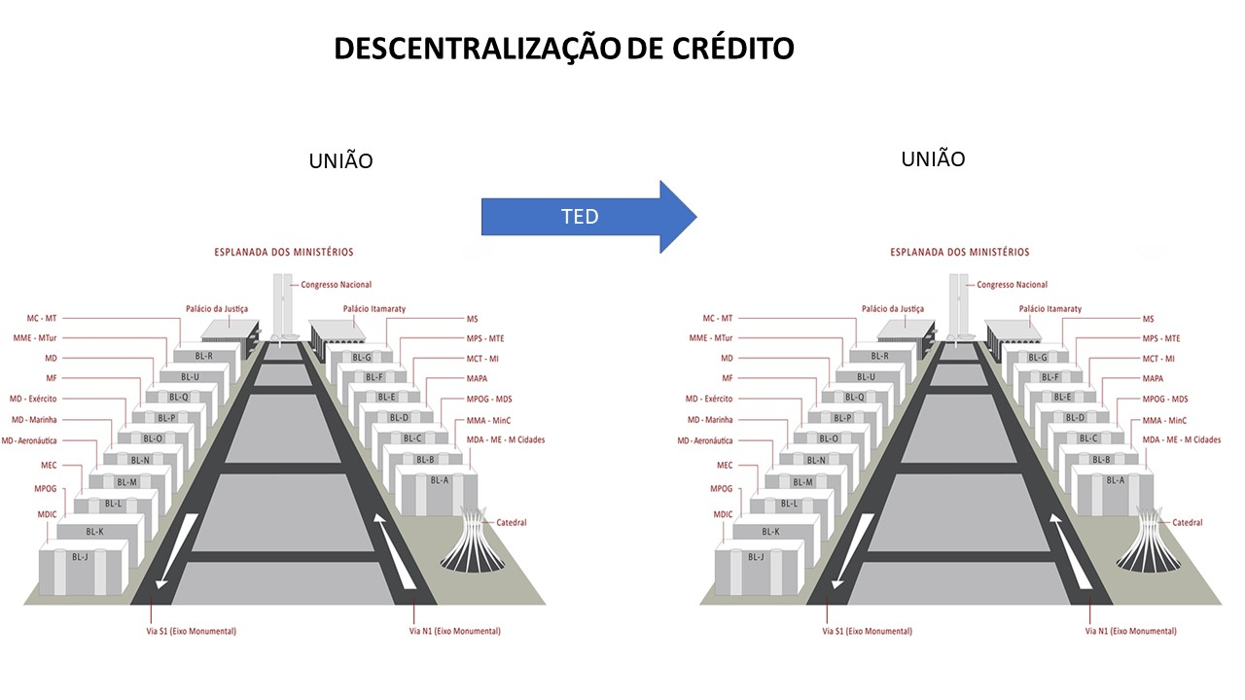

Slide 3
DECRETO Nº 10.426, DE 2020
Objeto e Âmbito de Aplicação
Art. 1º........
Objeto: Regulamentar as descentralizações de créditos por meio da celebração de termo de execução descentralizada – TED
Objetivo: Execução de ações de interesse recíproco ou de interesse da unidade descentralizadora.
Âmbito de Aplicação: Órgãos e entidades da administração pública federal integrantes dos Orçamentos Fiscal e da Seguridade Social da União.

Slide 4
DECRETO Nº 10.426, DE 2020
Finalidades
Art. 3º A descentralização de créditos orçamentários de que trata este Decreto será motivada e terá as seguintes finalidades:
I - execução de programas, de projetos e de atividades de interesse recíproco, em regime de colaboração mútua;
II - execução de atividades específicas pela unidade descentralizada em benefício da unidade descentralizadora; ou
III - ressarcimento de despesas.

Slide 5
DECRETO Nº 10.426, DE 2020
A celebração do TED é Dispensável para:
Valores de até R$ 176.000,00 (cento e setenta e seis mil reais), para as finalidades dos incisos I e II do caput do art. 3º; e
Aquisição e contratação de bens e de serviços ou o desenvolvimento e manutenção de plataformas tecnológicas em que a execução contratual seja centralizada por meio da SEGES.
Exemplos: SCDP; Compras.Gov; Transferegov.br.

Slide 6
Módulo do TED – Fluxo Operacional
F1
F2
F3
F4
F5
F6
F7
F8
PLANO DE AÇÃO
TERMO DE EXECUÇÃO
TERMO DE EXECUÇÃO
ENTREGAS PROGRAMADAS
PROGRAMA
ANÁLISES
NC
PF
Unidade Descentralizadora, com perfil operacional ou gestor repassador registram, mas só o gestor repassador disponibiliza (torna público). Indicador PAC
Unidade Descentralizada, gestor recebedor cadastrar e envia para análise.
Analista/gestor repassador registra e emite o parecer. Aprova o Plano.
Descentralizador, com perfil operacional ou gestor repassador registram, mas só o gestor repassador com perfil de
ATUUG no SIAFI envia para o registro da assinatura.
Gestor recebedor registra a assinatura no Sistema.
O Sistema envia TED para o SIAFI (CONTVREDUZ)
Realizada na Plataforma pelo Gestor (que tenha perfil no SIAFI)
Realizada na Plataforma pelo Gestor (que tenha perfil no SIAFI)
PF – Devolução
Relatório de Cumprimento do Objeto
Eventos de Prestação de Contas Reprogramações Outras Melhorias Funcionais

Slide 7
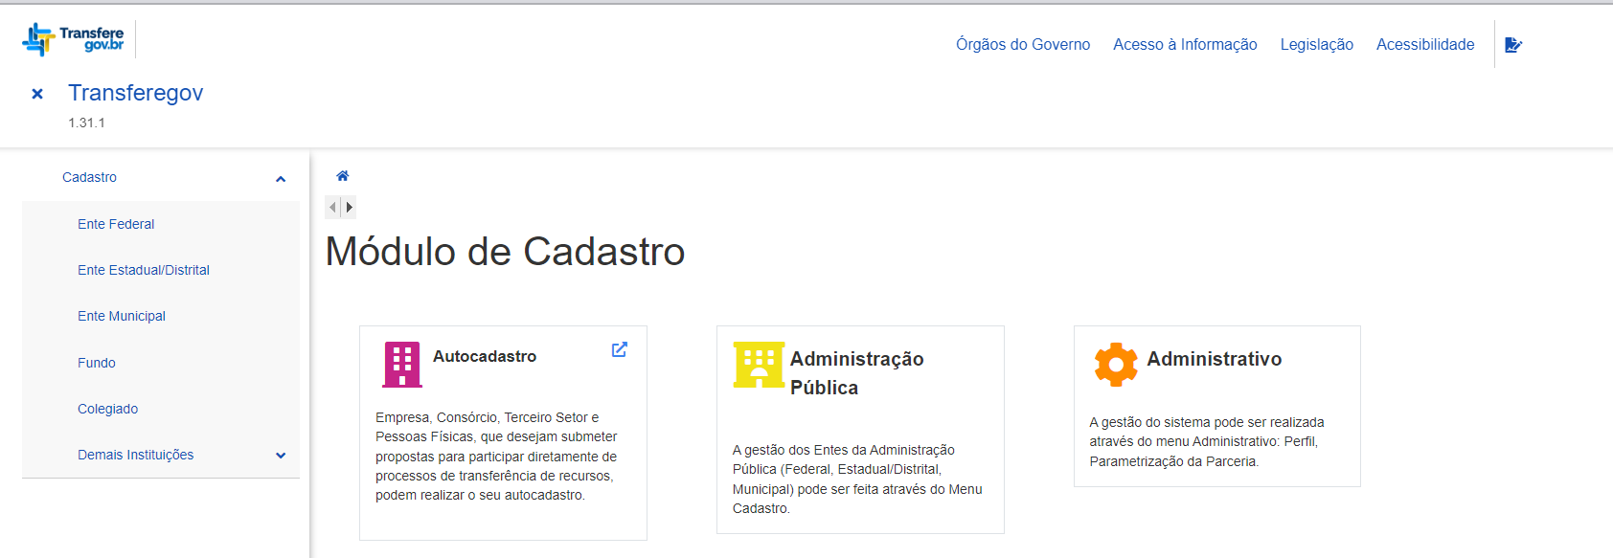
Acesso ao Módulo do TED
Órgão repassador e recebedor deverão estar cadastrados (Código SIORG);
Os usuários idem, vinculados ao órgão.
https://cadastro.transferegov.sistema.gov.br/ep-cadastro-web/home

Slide 8

Acesso ao Módulo do TED
https://sso.acesso.gov.br/login?client_id=portal-logado.estaleiro.serpro.gov.br&authorization_id=18fab7e452a

Slide 9
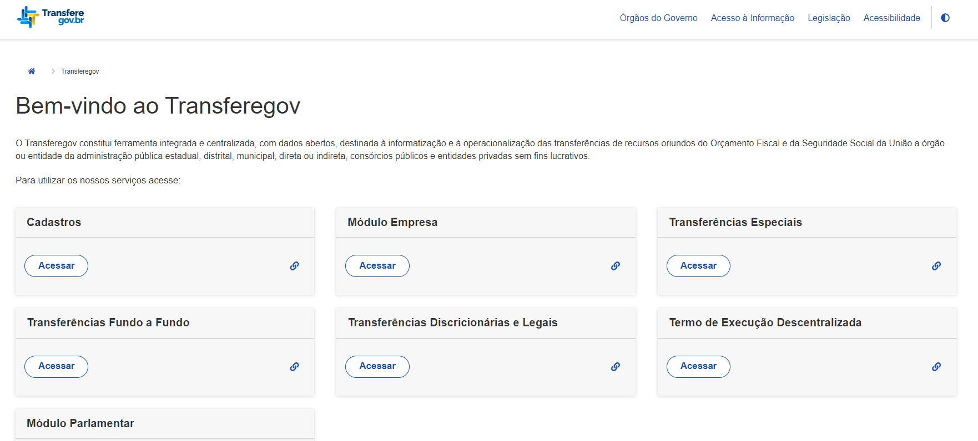

Acesso ao Módulo do TED

Slide 10
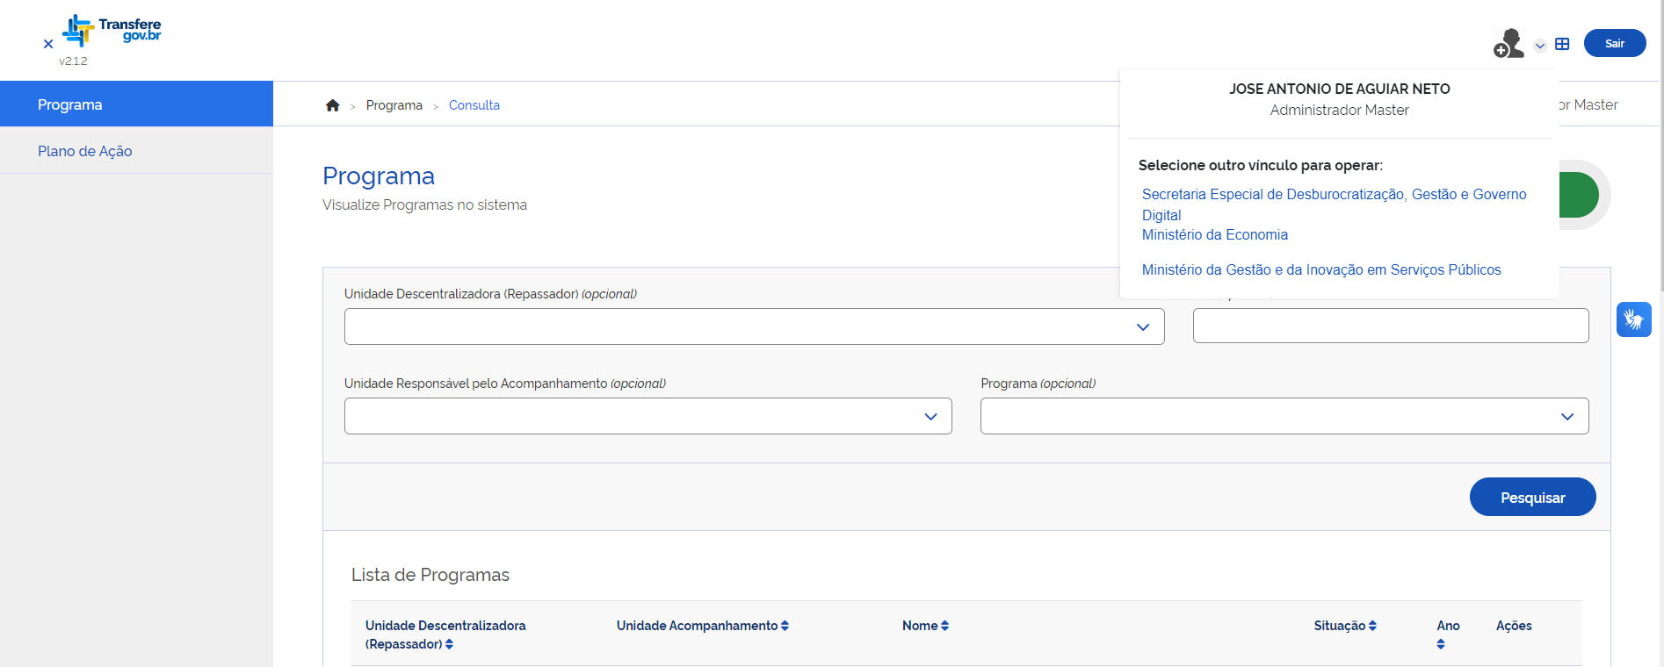
Cadastro do Programa
Selecione seu Vinculo

Slide 11
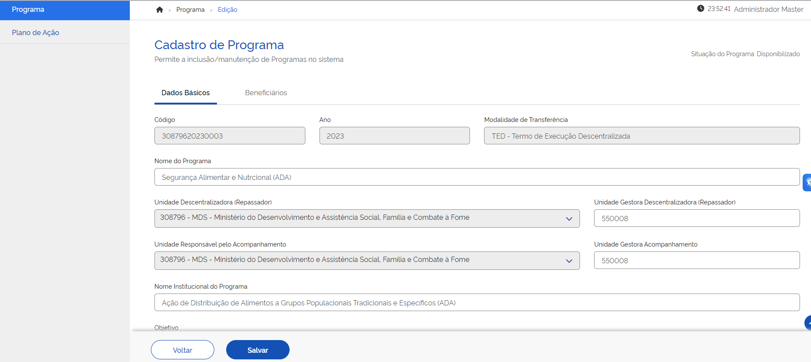
Cadastro do Programa
Atividade do ente repassador
Importante informar a UG da Unidade Descentralizadora
Unidade de Acompanhamento

Slide 12
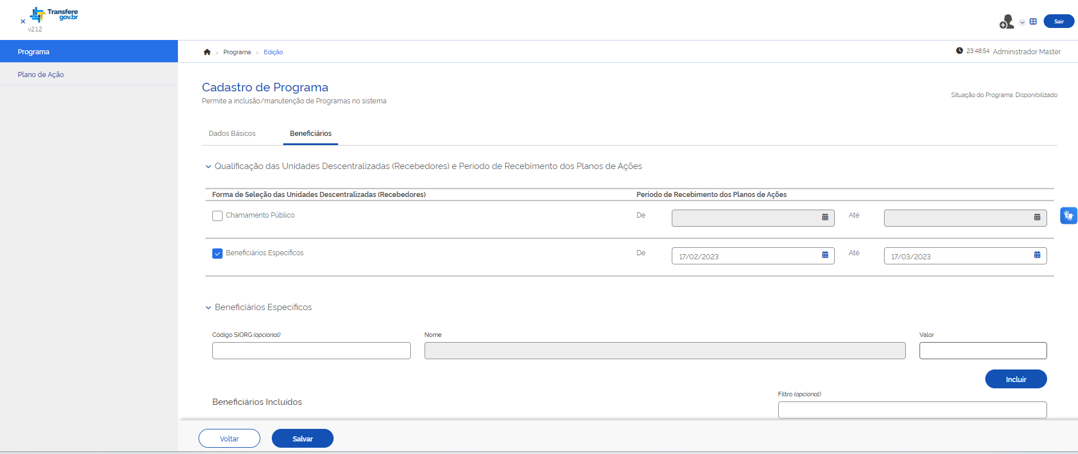
Cadastro do Programa
Informar os beneficiários e o valor
Prazo para recebimento do Plano de Trabalho
(Plano de ação)
Recebedor tem que estar cadastrado (Código SIORG)
Disponibiliza o Programa

Slide 13
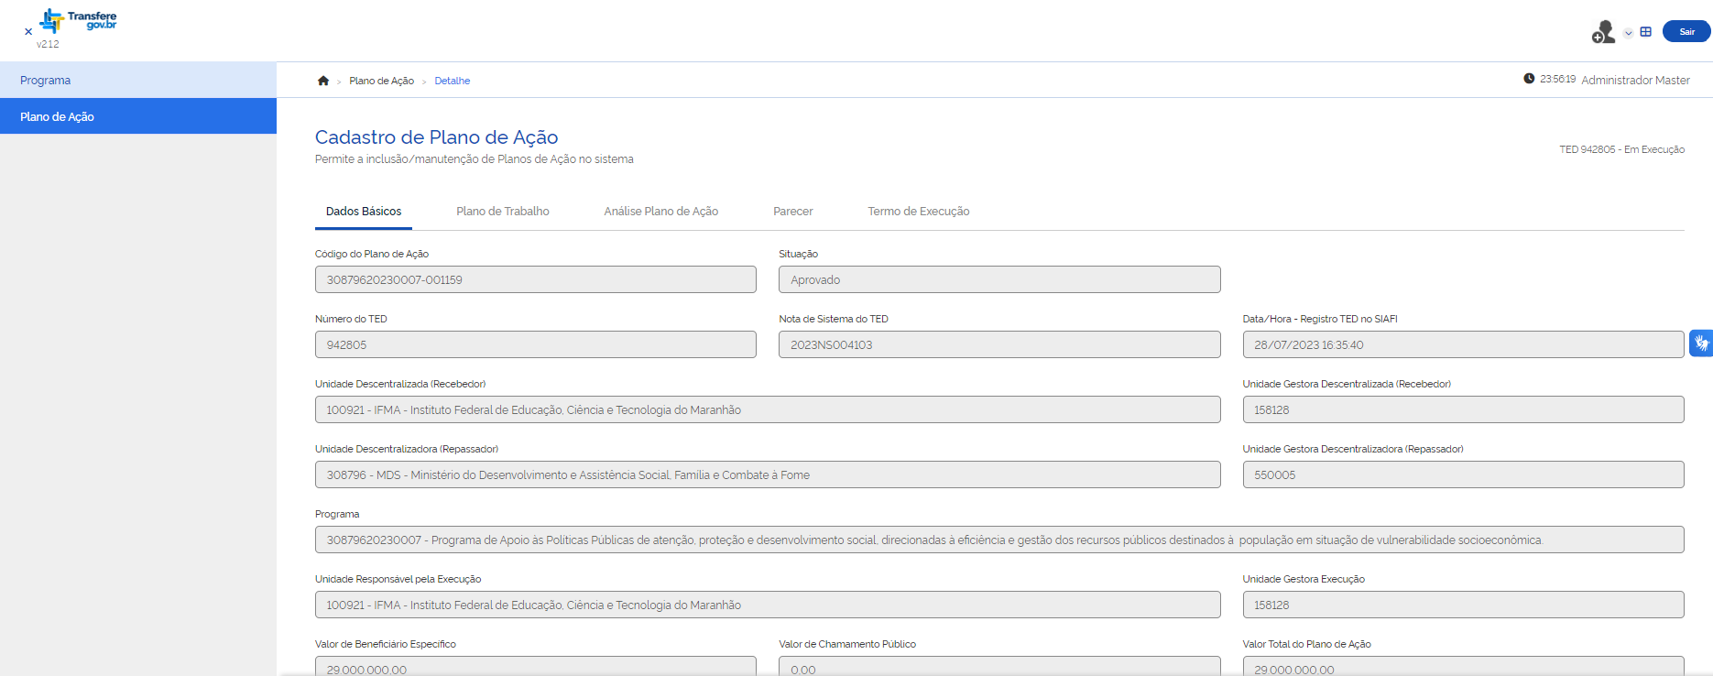
Plano de Trabalho - Cadastro
Unidade Descentralizada cadastra o Plano de Trabalho

Slide 14
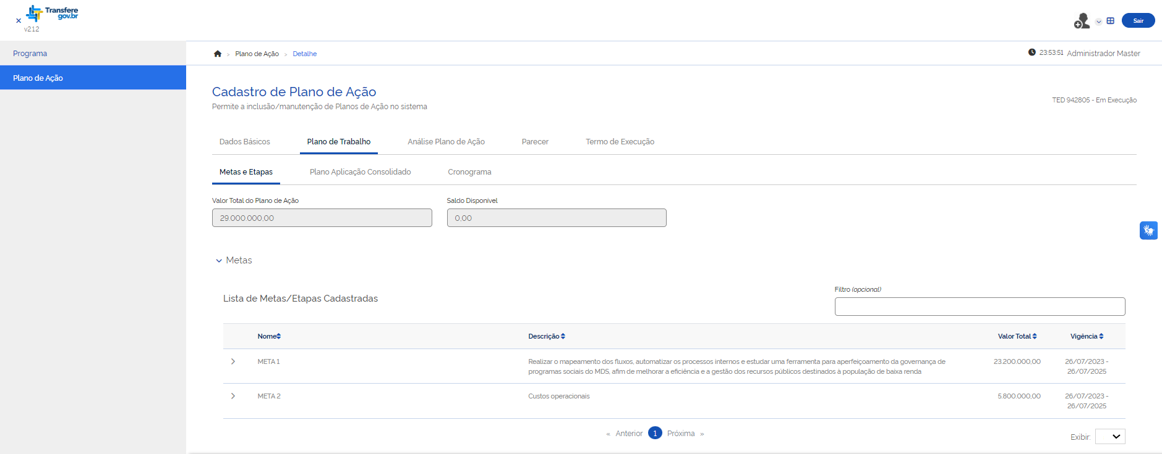
Plano de Trabalho - Cadastro
Unidade Descentralizada cadastra o Plano de Trabalho e submete para análise da Unidade Descentralizadora

Slide 15
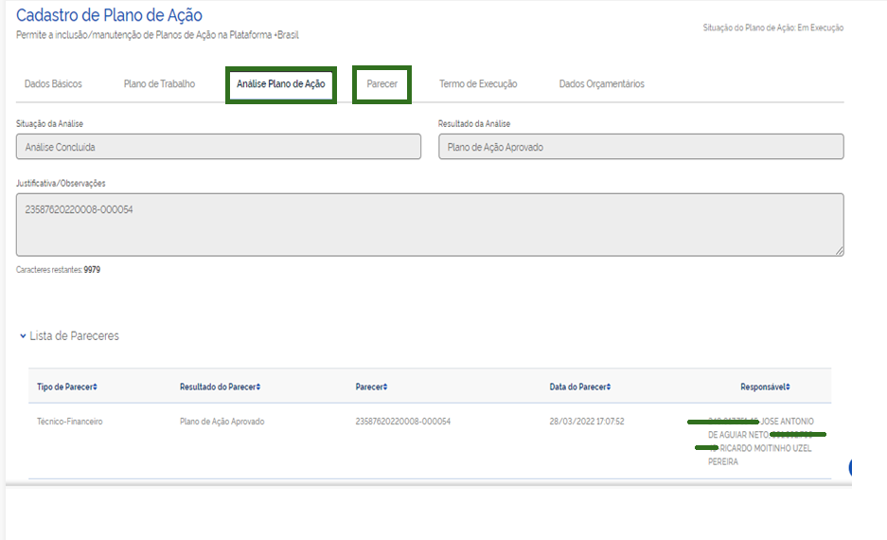
Plano de Trabalho – Análise
Unidade descentralizadora analisa o plano de ação e emite pareceres;

Slide 16
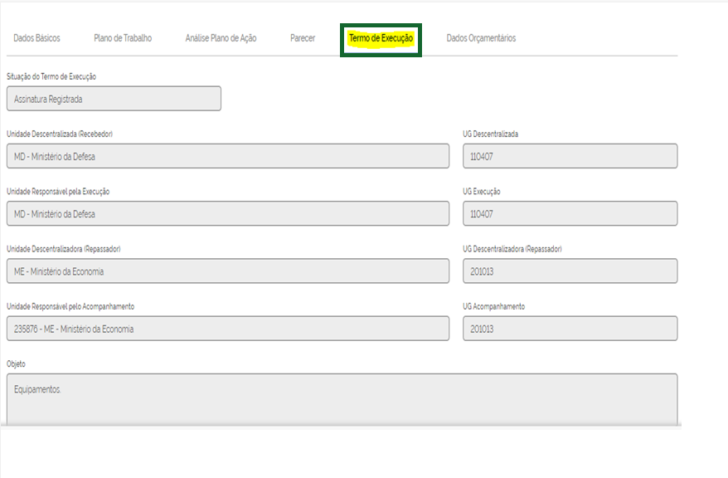
TED - Formalização
Unidade Descentralizadora prepara o Termo de Execução e envia para o Registro da Assinatura da Unidade Descentralizada

Slide 17
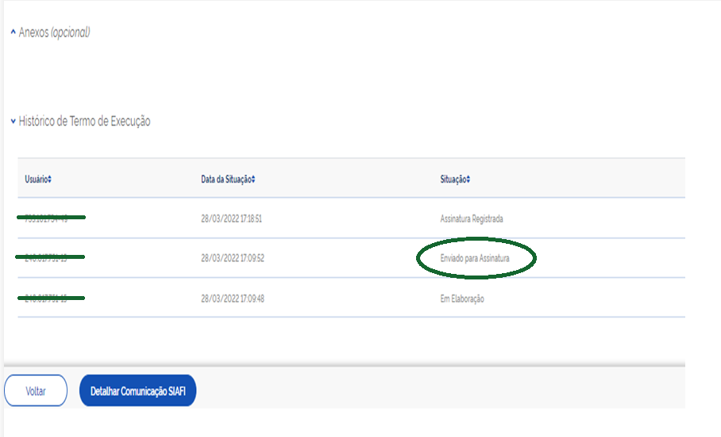
TED - Formalização
Unidade Descentralizadora prepara o Termo de Execução e envia para o Registro da Assinatura da Unidade Descentralizada

Slide 18
TED - Formalização
- No Módulo do TED são realizados os registros das assinaturas, visto que, até o momento não foi implantada a funcionalidade para a assinatura eletrônica/digital.
- Até que esta funcionalidade seja implantada, o sistema é de registro de assinaturas.
- Deste modo, as partes devem assinar o termo do TED no modelo usual (SEI).
- O ente repassador do recurso (descentralizadora) prepara o termo de execução no módulo do TED, anexa o Termo assinado no SEI na aba 'termo de execução' e após realizar todos os registros envia para o ente recebedor (descentralizada). A ação do ente recebedor é apenas realizar o registro da assinatura.
- Não precisa ser o responsável que fez a assinatura no SEI. Pode ser um usuário do operacional do ente recebedor, basta ter o perfil operacional.

Slide 19

TED - Formalização
Importante: No módulo do TED, o usuário da unidade descentralizadora que envia o TED para o registro da assinatura pela unidade descentralizada e deverá ter o perfil de ATUUG no SIAFI na UG da Unidade Descentralizadora.

Slide 20
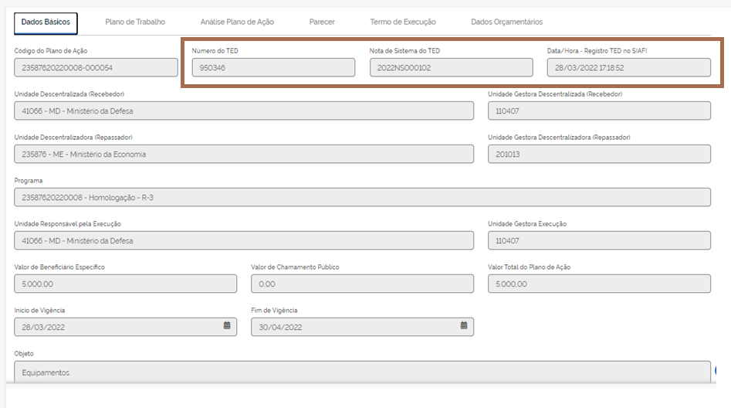
TED - Formalização
TED
Cadastrado
no
SIAFI (CONTVREDUZ)

Slide 21
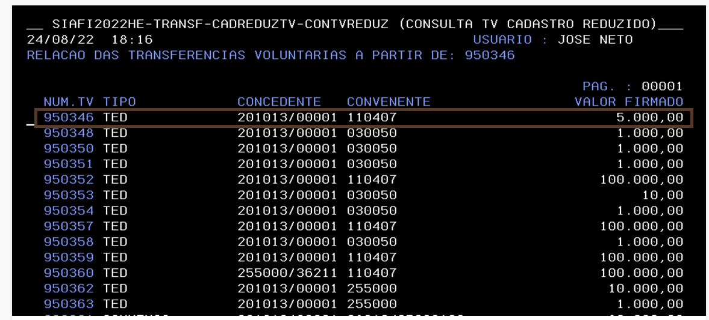
TED – SIAFI - CONTVREDUZ

Slide 22
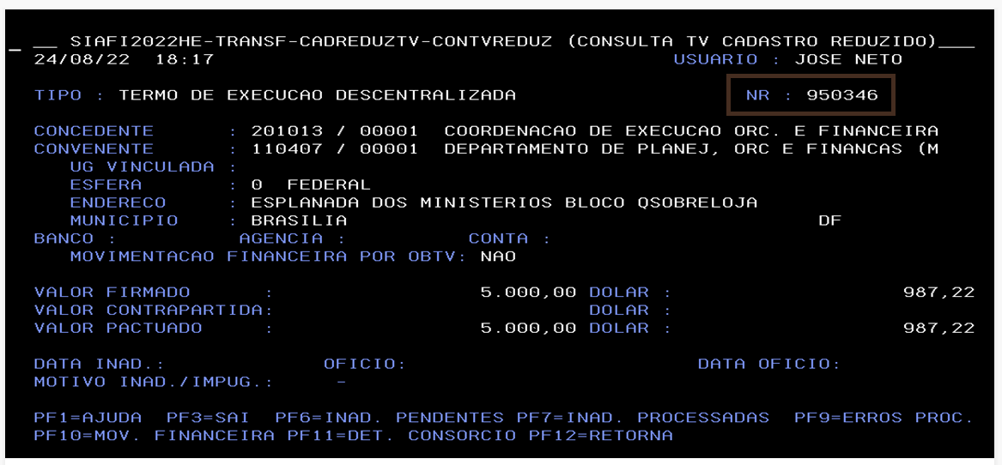
TED – SIAFI - CONTVREDUZ

Slide 23
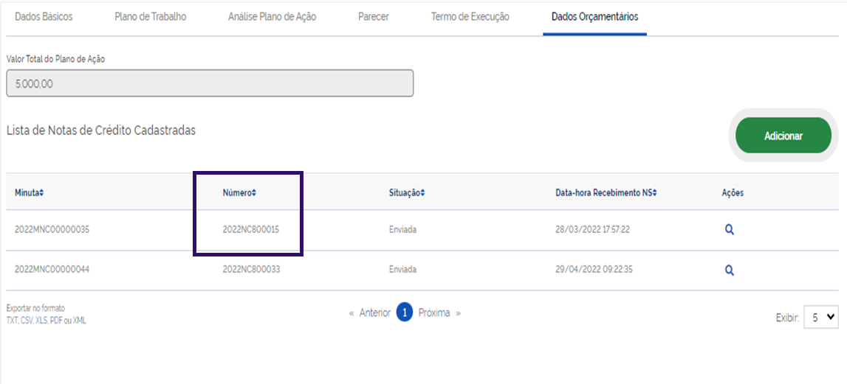
NOTA DE CRÉDITO - NC

Slide 24
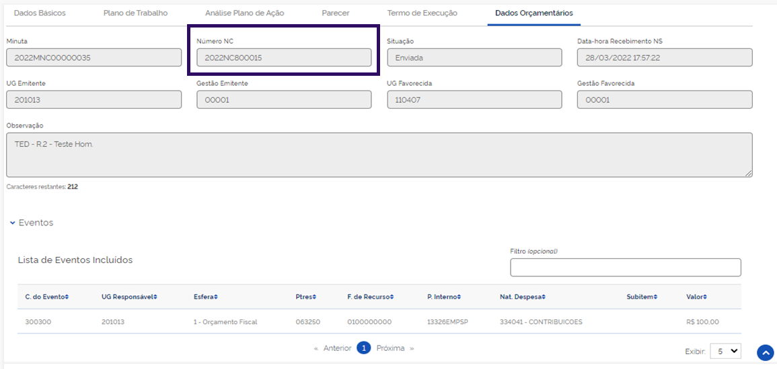
NOTA DE CRÉDITO - NC

Slide 25
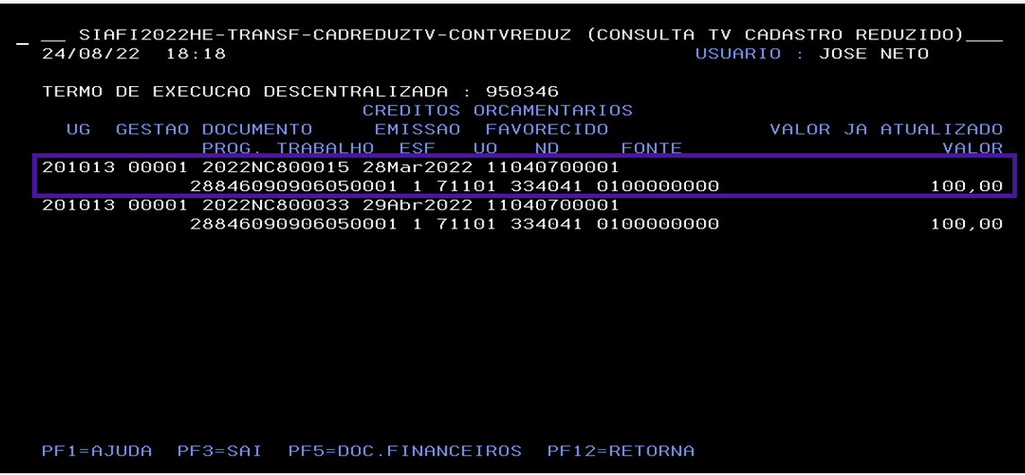
NC – Consulta no SIAFI

Slide 26
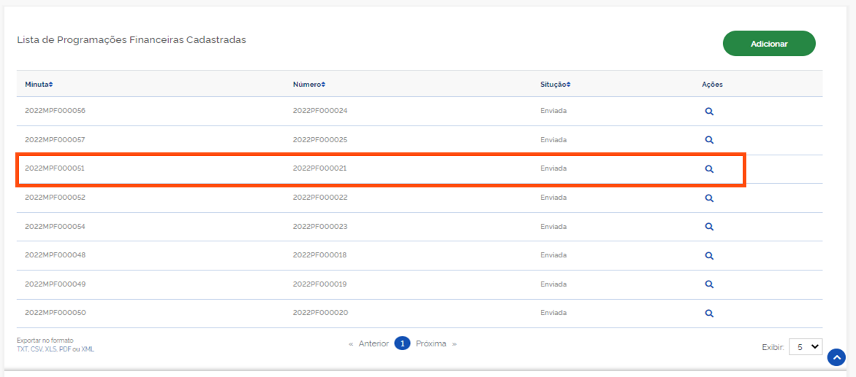
Programação Financeira - PF

Slide 27
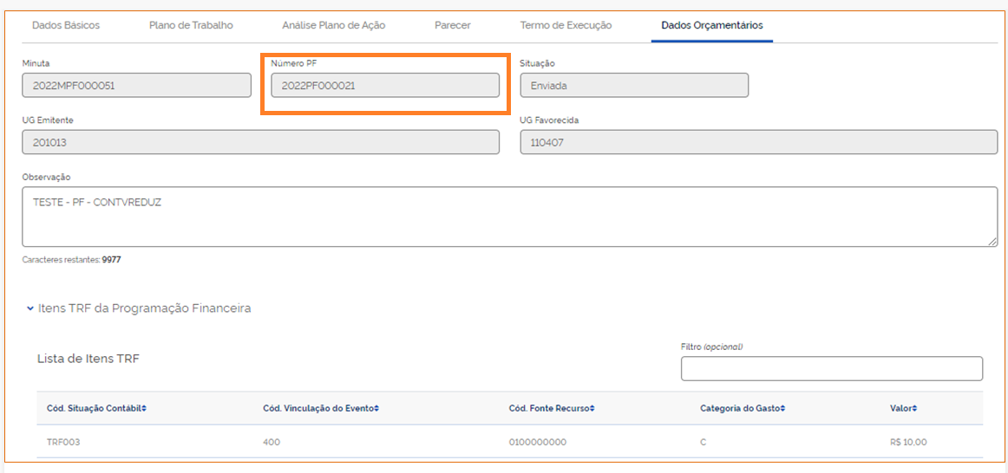
Programação Financeira - PF

Slide 28
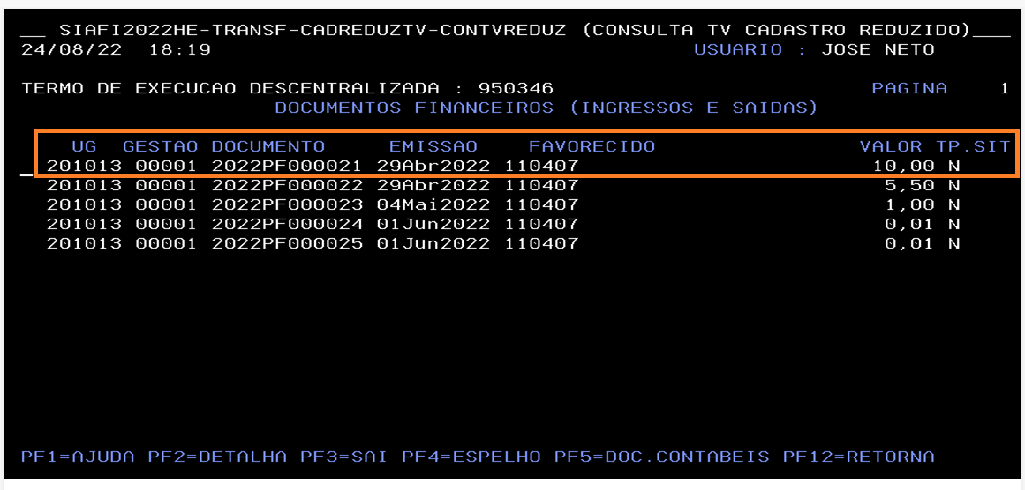
Programação Financeira – PF - SIAFI

Slide 29
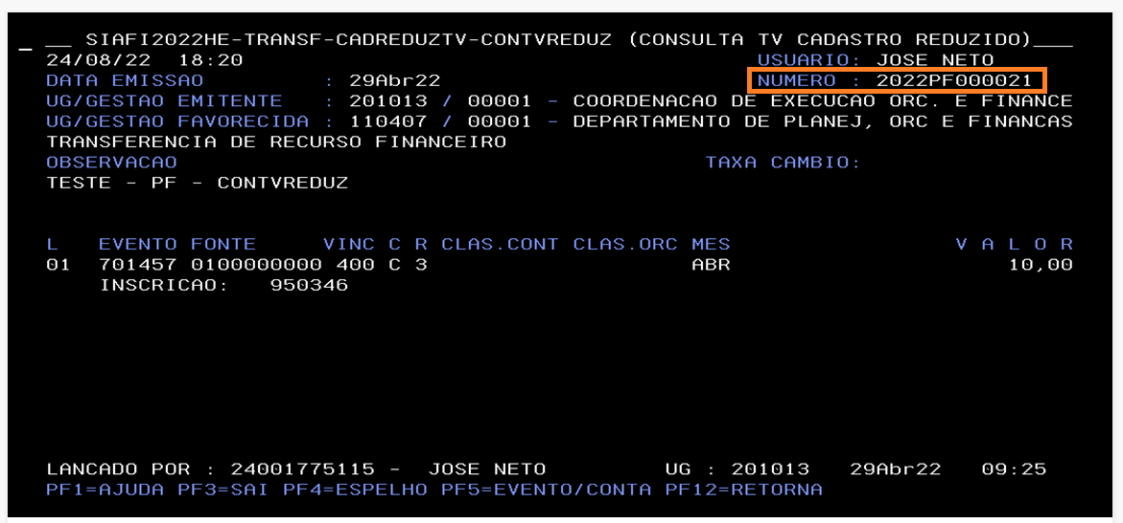
Programação Financeira – PF - SIAFI

Slide 30
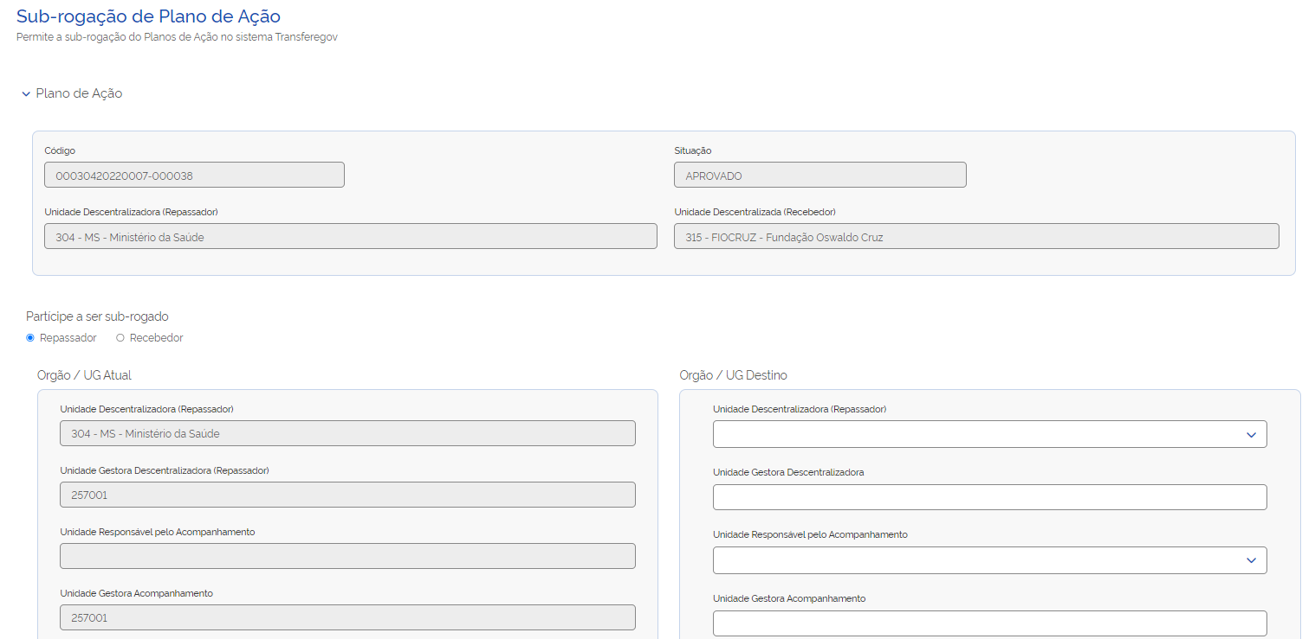
Sub-rogação
Sistema permite sub-rogar dados do repassador e recebedor

Slide 31
Termos Aditivos - SIAFI
- Para o Termo Aditivo de alteração de valor, o Gestor poderá utilizar os eventos 58.0.780 e 59.0.212, no SIAFI, para incluir saldo de valor firmado e programação orçamentária, respectivamente.
- Os eventos para registro de aditivo de supressão são: 59.0.166 e 59.0.167
- Essa inclusão ocorrendo pelo SIAFI, como já é de vosso conhecimento, não irá impactar o cadastro, tampouco a relação de documentos contábeis.
- Contudo, os saldos contábeis serão majorados e o gestor conseguirá realizar a PF sem erro de conta sem saldo.

Slide 32
Cumprimento do Objeto - SIAFI
Registros efetivados diretamente no SIAFI até a conclusão do módulo específico na P +BR
Entrega do relatório de cumprimento do objeto
UG Repassadora registra a comprovação pela emissão de NL, com o evento: 58.0.702
Avaliação do cumprimento do objeto
UG Repassadora registra a aprovação pela emissão de NL, com o evento: 58.0.704
Conclusão da transferência
UG Repassadora registra a conclusão pela emissão de NL, com os eventos: 58.0.705, pelo valor aprovado, e 58.0.441, pelo valor da programação orçamentária.

Slide 33
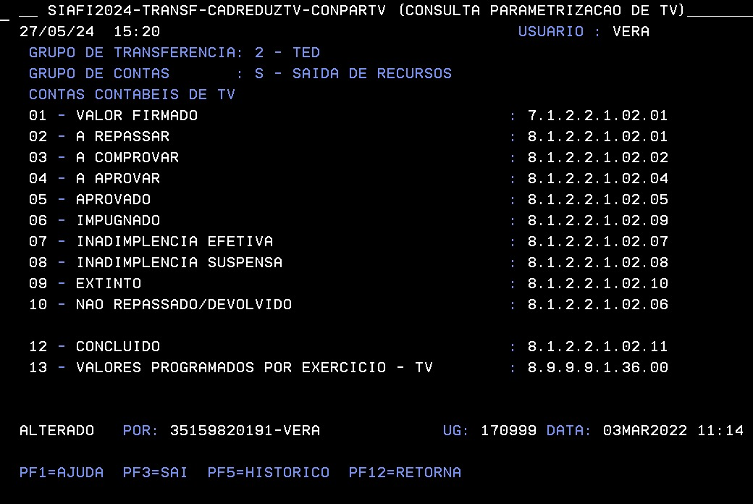
Relação de Contas Contábeis – TED
Repassador

Slide 34

Relação de Contas Contábeis – TED
Recebedor

Slide 35
Entregas Programadas
- Relatórios de Cumprimento do Objeto
- Eventos de Prestação de contas – Integração com o SIAFI
- Geração de Documentos em PDF (Plano de Ação e TED)
- Reprogramações ( TA, Apostilamento, Ajustes do Plano de Trabalho, outros)
https://www.gov.br/transferegov/pt-br/termo-de-execucao-descentralizada-ted/modelos-e-minutas-padrao

Slide 36
Obrigado!
José Antonio de Aguiar Neto
e-mail: seges.detru-cgtec@gestao.gov.br

